Slide 1
KAJT-dagar
2014-05-06—07
Martin Joborn

Slide 2
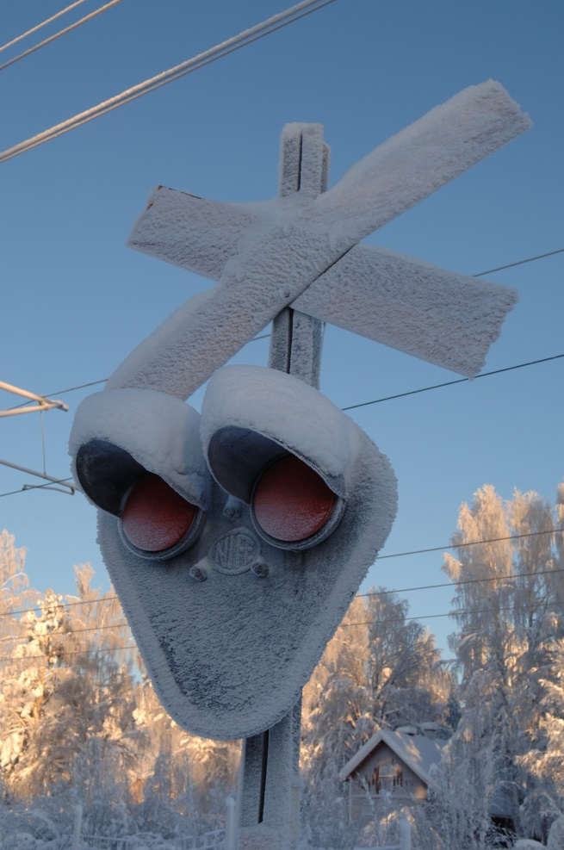
Program
Hållpunkter:
Fika 15-tiden
Slut idag: senast 17.30
Samling för middag 18.40, medtag penna
Frukost från …
Start 8.00
Lunch 12 – hemfärd därefter

Slide 3
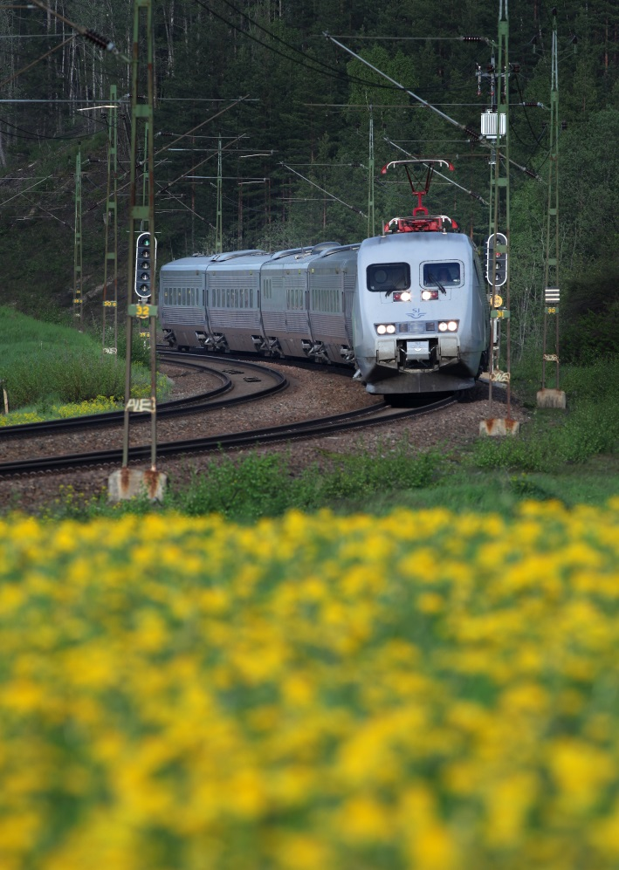
Nuläge
6 akademiska parter + Trafikverket
3 partnerföretag: SJ, LKAB, Transrail
18 KAJT-projekt + 3 KAJT-relaterade
Budget ~16MSEK (varav TrV 11,5)
Avtal omförhandlas i år: 2015-2018
“Etablering avklarad, hur ska vi utvecklas?”

Slide 4
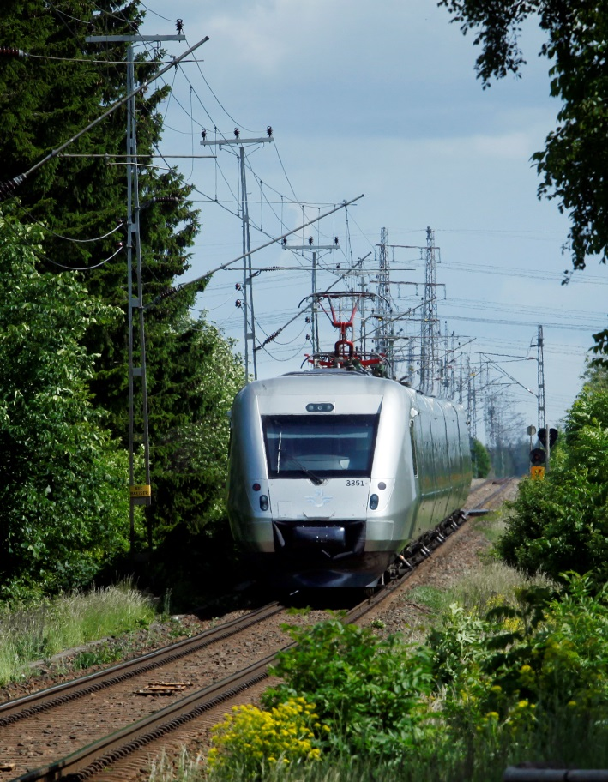
Aktuellt
Forskningsprogram och forskningsbehov 2015-2017 ska definieras
Uppsnyggning hemsida
Utvärdering
KAJT-dagar!
Syften
KAJT “virtuellt” centrum – behöver ses
Information om pågående projekt
Idéer om framtida FoI-områden
KAJT-utveckling

Slide 5
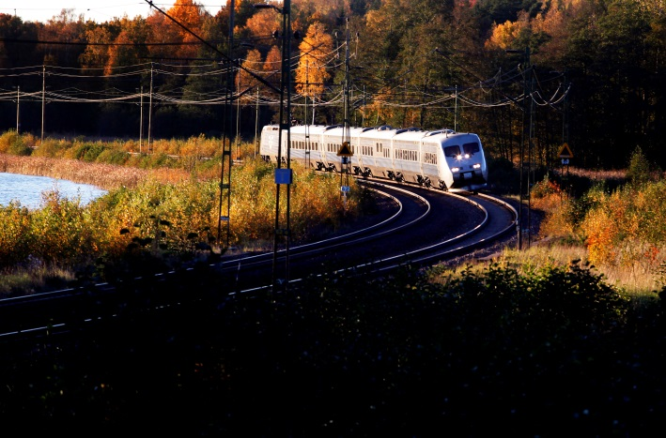
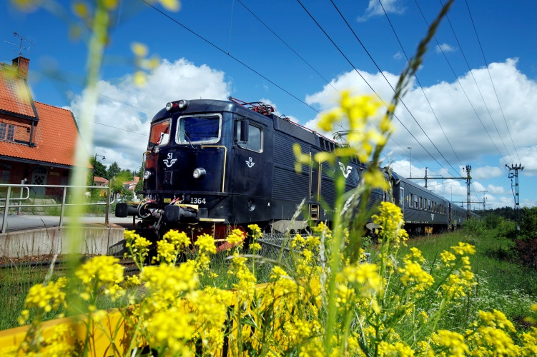
Härnäst
Projektansökningar för 2015 (aug-sept)
Punktlighetsseminarium (okt-dec)
Transportforum (jan 2015)

Slide 6
Program tisdag 6 maj
Forskningsöversikt
Förstudie uppföljning, kapacitetsplanering, simulering och trafikstyrning, Magnus Wahlborg
Taktisk tågplanering
Nuläge & vision, Hans Dahlberg
Marknadsanpassad planering, Hans Dahlberg
Samhällsekonomiska prioriteringskriterier, Martin Aronsson
Robusta tidtabeller, Magdalena Grimm, Emma Andersson, Fahimeh Khoshniyat
Förarstöd
ERTMS-erfarenheter, Lena Kecklund
Punktlighet genom målpunktsstyrning, Martin Joborn
Trafikledning
Forskningsöversikt
Flexibel omplanering av tåglägen, Peter Hammarberg, Johanna Törnquist-Krasemann
Trafikinformation
Förstudie lägesbild, Kent Olsson, Bengt Sandblad

Slide 7
Program onsdag 7 maj
Trafik och underhåll
Samtidig planering, servicefönster, Lars Brunsson
Områdesöversikt, Tomas Lidén
Punktlighetsstatistik, Anders Broberg
Prioriterade forskningsfrågor för LKAB, Dick Carlsson
Utbildningsfrågor, Anders Lindahl
Utvärdering KAJT
Strategisk trafikplanering
Strategisk trafikplanering och trafiksimulering, Magnus Wahlborg
Utvärdering av tidtabellsstrategier, Jennifer Warg
EU, Shift2Rail och Horizon 2020, Magnus Wahlborg

Slide 8
Utvärderingsövning med fika
4 grupper
Ta med fika
“Scrum-retrospective”
a) + & - med KAJT, Återsamling:
b) föreslagna förändringar, Återsamling:
c) Informell omröstning
Frågeställningar, exempel:
KAJT-dagar
Information
Kansli & Administration
Möten
Nya partnerföretag
Värde av KAJT
Vad kan bli bättre
Vad måste bli bättre
Andra KAJT-aktiviteter

